Slide 1
Подключение организаций
субъектов Российской Федерации и муниципальных образований к Государственной интегрированной информационной системе управления общественными финансами «Электронный бюджет»
Начальник отдела ведения федеральных реестров УФК по Новгородской области
С.С. Шарапова

Slide 2
ГОСУДАРСТВЕННАЯ ИНТЕГРИРОВАННАЯ ИНФОРМАЦИОННАЯ СИСТЕМА УПРАВЛЕНИЯ ОБЩЕСТВЕННЫМИ ФИНАНСАМИ «ЭЛЕКТРОННЫЙ БЮДЖЕТ»
НАЗНАЧЕНИЕ
обеспечение реализации бюджетных правоотношений участников бюджетного процесса, а также юридических лиц, не являющихся участниками бюджетного процесса – получающих средства из бюджета
ЦЕЛЬ
обеспечение прозрачности, открытости и подотчетности деятельности, а также повышение качества финансового менеджмента участников бюджетного процесса за счет формирования единого информационного пространства и применения информационных и телекоммуникационных технологий в сфере управления государственными и муниципальными финансами
УЧАСТНИКИ
координатор создания системы - Минфин России
операторы системы - Минфин России и Казначейство России
субъекты системы - участники бюджетного процесса и иные юридические и физические лица, при реализации правоотношений, одной стороной которых является участник бюджетного процесса
пользователи системы - физические и юридические лица, использующие информационный ресурс единого портала бюджетной системы Российской Федерации
Концепции создания и развития ГИИС «Электронный бюджет» утверждена Распоряжением Правительства Российской Федерации от 20 июля 2011 года № 1275-р

Slide 3



АРХИТЕКТУРА СИСТЕМЫ «ЭЛЕКТРОННЫЙ БЮДЖЕТ»
информационно-аналитическое обеспечение
ведение реестров
Сводный реестр
учет и отчетность
бюджетное планирование
управление кадровыми ресурсами
управление долгом и финансовыми активами
ГИИС «Электронный бюджет»
управление доходами
ГИС ГМП
финансовый контроль
управление закупками
управление денежными средствами
управление расходами
управление нефинансовыми активами

Slide 4
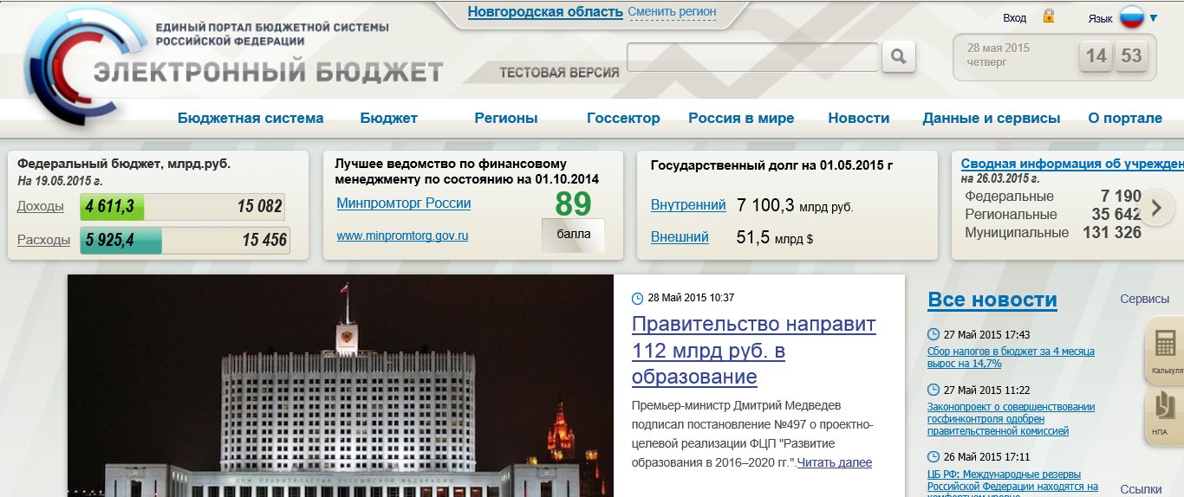

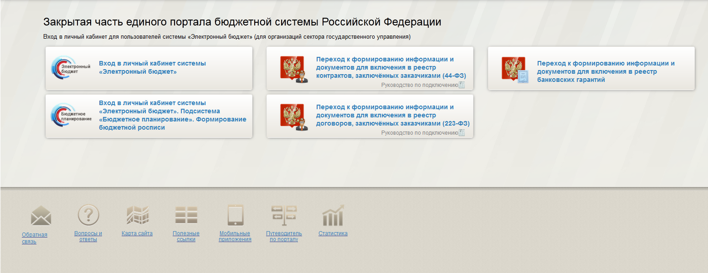

Единый портал бюджетной системы Российской Федерации (www.budget.gov.ru)
Открытая часть портала - публичный информационный ресурс, доступным пользователям сети Интернет
Закрытая часть портала -
личные кабинеты подключенных пользователей системы «Электронный бюджет»

Slide 5
Сервисы системы «Электронный бюджет» для организаций
уровня субъектов и муниципальных образований с 2015 года
Формирование и ведение Ведомственных перечней государственных (муниципальных) услуг и работ, оказываемых и выполняемых государственными учреждениями субъектов Российской Федерации (муниципальными учреждениями)
Формирование и
ведение реестра участников бюджетного процесса, а также юридических лиц, не являющихся участниками бюджетного
процесса
Формирование предложений о внесении изменений в Базовые (отраслевые) перечни
Постановление Правительства Российской Федерации от 26.02.2014 № 151
Приказ Минфина России от 23.12.2014 № 163н
Приказ Минфина России от 29.12.2014 № 174н
Приказ Минфина России от 26.03.2015 № 48н

Slide 6

Задачи финансовых органов и учредителей субъектов РФ и муниципальных образований по работе в системе «Электронный бюджет»
Приказ Минфина России от 23.12. 2014 № 163н
Формирование и ведение Ведомственных перечней государственных и муниципальных услуг и работ
Внесение изменений в Базовые (отраслевые) перечни государственных и муниципальных услуг и работ
Формирование и ведение реестра участников бюджетного процесса, а также юридических лиц, не являющихся участниками бюджетного процесса
Приказ Минфина России от 26.03. 2015 № 48н
Приказ Минфина России от 29.12. 2014 № 174н
до 1 января 2016 года
По мере необходимости (срок рассмотрения ответственным ФОИВ заявки на внесение изменений в базовый (отраслевой) перечень составляет не менее 15 рабочих дней)
До начала формирования государственных (муниципальных) заданий на 2016 год

Slide 7
Организации субъекта РФ и муниципального образования, подключаемые к системе «Электронный бюджет»
Участники
Функции в системе ЭБ
Финансовые органы
субъектов Российской Федерации
Согласование предложений о внесении изменений в базовые перечни
Ведение реестра участников бюджетного процесса
Финансовые органы
муниципальных образований
Органы государственной власти
субъекта Российской Федерации, органы местного самоуправления, осуществляющие функции учредителя бюджетных или автономных учреждений
Формирование предложений о внесении изменений в базовые перечни
Главные распорядители бюджетных средств, в ведении которых находятся казенные учреждения
Ведение
ведомственных перечней

Slide 8
Формирование и ведение реестра участников бюджетного процесса, а также юридических лиц, не являющихся участниками бюджетного процесса

Slide 9
Информация и документы формируются и представляются уполномоченными организациями:
финансовый орган субъекта Российской Федерации
Организации, созданные субъектом РФ, неучастники бюджетного процесса, получающие средства из бюджета субъекта РФ
финансовый орган муниципального образования
Организации, созданные муниципальным образованием, неучастники бюджетного процесса, получающие средства из местного бюджета
  Бюджетный кодекс п.5 ст.152 - с 1 января 2016 участники бюджетного процесса вправе осуществлять бюджетные полномочия, установленные настоящим Кодексом, при условии включения сведений о данных бюджетных полномочиях в реестр участников бюджетного процесса, а также юридических лиц, не являющихся участниками бюджетного процесса

Slide 10




Порядок включения (изменения) информации и документов в Сводный реестр
Уполномоченная организация
Заявка на включение (изменение) информации,
Документы
Согласование и утверждение заявки
Извещение о включении (изменении)
Протокол об отказе
Федеральное казначейство
(ТОФК)
Формирование извещения о включении (изменении)
Формирование протокола об отказе
Рассмотрение заявки и формирование проекта решения
Согласование и утверждение решения
Сводный реестр

Slide 11
Формирование и ведение базовых (отраслевых) и ведомственные перечней государственных и муниципальных услуг и работ

Slide 12

Применение Базовых (отраслевых) и ведомственных
перечней услуг и работ
Ведомственные перечни
услуг и работ
Виды деятельности
Учредители на основании
Ведомственных перечней услуг и работ формируют государственные (муниципальные) задания для учреждений
ФОИВ формируют Базовые (отраслевые) перечни услуг и работ по видам деятельности
Учредители на основании Базовых (отраслевых) перечней услуг и работ формируют Ведомственные перечни
Базовые (отраслевые) перечни услуг и работ
Государственные (муниципальные) задания

Slide 13










Формирование Заявки на внесение изменений в
Базовый (отраслевой) перечень услуг и работ
1
Учредитель
субъекта РФ/МО
4
Ответственный ФОИВ
Формирование Заявок на внесение изменений в Базовый (отраслевой) перечень
Рассмотрение, согласование/отклонение Заявок на внесение изменений
в Базовый (отраслевой) перечень
5
На основании внешних ФОИВ и субъектов РФ/МО внесение изменений в Базовый (отраслевой) перечень
2
Финансовый орган
Субъект РФ/МО
Заявки на внесение изменений в Базовый (отраслевой) перечень
Согласование/отклонение Заявок на внесение изменений
в Базовый (отраслевой) перечень
6
Минфин России
Согласование внесения изменений в Базовый (отраслевой) перечень
7
3
Внесение изменений в Базовый (отраслевой) перечень
Сбор Заявок на внесение изменений в Базовый (отраслевой) перечень
Базовый (отраслевой) перечень услуг и работ

Slide 14




Формирование Ведомственного перечня
услуг и работ
Информация по учреждениям
Уточнение показателей качества
Проекты реестровых записей Ведомственного перечня
Реестр записей базового (отраслевого) перечня услуг и работ
Проекты реестровых записей Ведомственного перечня формируются на основании реестровых записей Базового (отраслевого) перечня с добавлением информации по учреждениям, дополнением показателями качества и НПА
Уточнение НПА

Slide 15

Порядок подключения пользователей к системе
«Электронный бюджет»
Финансовый орган, орган, осуществляющий полномочия учредителя
УФК
Шаг 1
Шаг 3
Определение ответственных лиц за выполнение функций в ЭБ
Проверка заявки на подключение, в том числе на соответствие данным ЕГРЮЛ
Получение квалифицированных сертификатов ЭП для пользователей в УФК (при отсутствии)
Регистрация учетной записи пользователя
Шаг 2
Приказ или доверенность о назначении ответственных за техническое подключение
Привязка сертификата ЭП к учетной записи пользователя
Заявка на подключение, файл сертификата ЭП пользователя, согласие на обработку персональных данных
Назначение пользователю полномочий
Запрос на выдачу специальных программных средств (СКЗИ)
Шаг 5
Шаг 4
Обеспечение соответствия АРМ пользователей требованиям, установка и настройка специальных программных средств
Предоставление специальных программных средств (СКЗИ)
Вход в «Личный кабинет» с использованием сертификата ЭП
Извещение о подключении пользователей

Slide 16
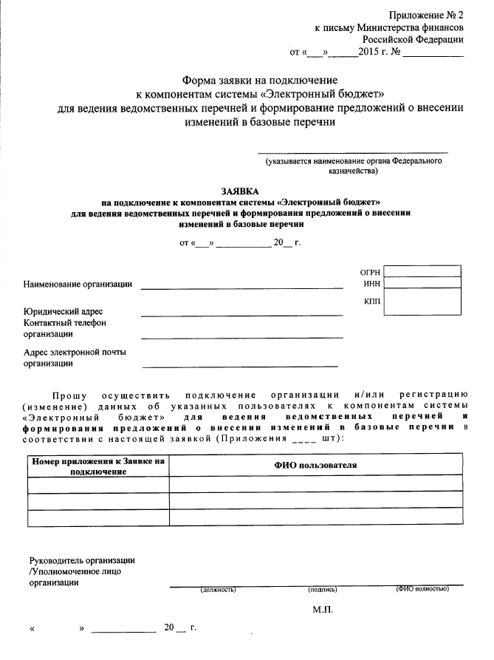
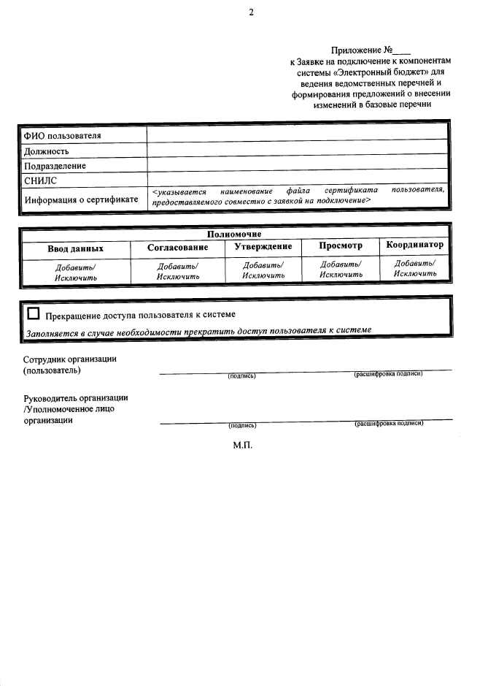

Заявка учредителя на подключение к компоненте системы «Электронный бюджет» для
ведения ведомственных перечней и формирования предложений о
внесении изменений в Базовые (отраслевые) перечни
В Заявке указываются полномочия сотрудников по работе в системе «Электронный бюджет», в том числе:
ввод данных – предоставляется сотруднику, осуществляющему создание и наполнение ведомственного перечня и создание и наполнение заявки на внесение изменений в Базовый (отраслевой) перечень
согласование – предоставляется сотруднику, который осуществляет согласование документов в системе
утверждение – предоставляется сотруднику, который осуществляет утверждение (подписание) документов в системе
координатор – данная роль сотрудникам учредителя не предоставляется
просмотр – предоставляется сотруднику для просмотра документов, созданных сотрудниками его учреждения, без возможности редактирования

Slide 17
Заявка финансового органа на подключение к компоненте системы «Электронный бюджет»
для ведения ведомственных перечней и формирования предложений о
внесении изменений в Базовые (отраслевые) перечни
В Заявке указываются полномочия сотрудников по работе в системе «Электронный бюджет», в том числе:
ввод данных – предоставляется сотруднику, осуществляющему создание Решение финансового органа о согласовании или отклонении заявки учредителя на внесение изменений в Базовый (отраслевой) перечень
согласование – предоставляется сотруднику, который осуществляет согласование Решения финансового органа о согласовании или отклонении заявки учредителя на внесение изменений в Базовый (отраслевой) перечень
координатор – предоставляется сотруднику, назначающему ответственного исполнителя за прием и обработку поступившей от учредителя заявки на внесение изменений в Базовый (отраслевой) перечень
утверждение – предоставляется сотруднику, который осуществляет утверждение (подписание) Решения финансового органа о согласовании или отклонении заявки учредителя на внесение изменений в Базовый (отраслевой) перечень
просмотр – предоставляется сотруднику для просмотра документов, созданных сотрудниками его учреждения, без возможности редактирования

Slide 18
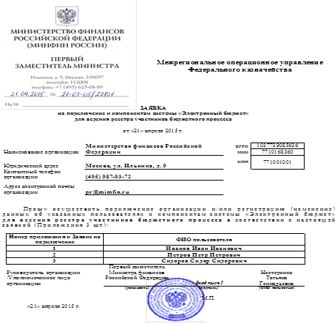
Оформление Заявки на подключение
Оформляется на бланке письма организации
Реквизиты организации указываются согласно данным ЕГРЮЛ
Список пользователей, которых необходимо подключить
Подпись руководителя или уполномоченного лица
Гербовая печать

Slide 19
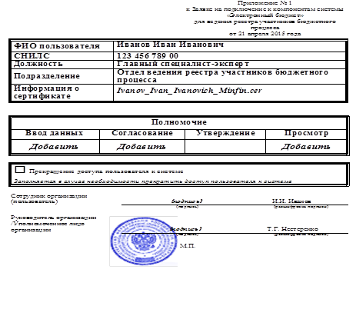
Оформление приложения к Заявке на подключение пользователей
Приложение оформляется отдельно на каждого пользователя (сколько пользователей – столько приложений)
Имя файла/серийный номер сертификата
Слово «Добавить» указывается только в графах полномочий, которые предоставлены пользователю
Подпись пользователя
Гербовая печать
Подпись руководителя или уполномоченного лица

Slide 20



Способы обращения пользователей при работе в системе «Электронный бюджет»
Многоканальный телефон Единого контактного центра
+7 (495) 214-71-61, +7 (495) 214-71-63
Сервис личного кабинета «Сообщить о проблеме»

Slide 21
Спасибо за внимание

